Slide 1
第10章
图形处理
讲师：张晓飞
微信: zxf_zxy_rxf

Slide 2
1. 理论概述
2. 图像处理开发
2.1 操作图片
2.2 绘制自定义图形
3. 应用练习
3.1 应用管理菜单

Slide 3
1. 理论概述
什么Graphics?
手机上显示的任何界面, 无论是文字,按钮或图片, 都是系统内置的一些API绘制的Graphics(图形,图像)
Graphics分为2D和3D两种, 我们这里不去管3D Graphics
在我们应用中操作最多的Graphics就是图片, 如何操作图片是我们要学习的重点
如何利用系统的相关API绘制一个自定义的Graphics也是我们将要去

Slide 4
1. 理论概述
相关API
Bitmap:
  位图，图片在内存中数据对象 .bmp .jpg .png
Drawable:
  就是一个可画的对象，其可能是一张位图(BitmapDrawable),也可能是一个图形(ShapeDrawable)，还有可能是一个图层(LayerDrawable)我们根据画图的需求，创建相应的可画对象
Canvas:
  画布，手机屏幕上用于绘图的目标区域
Paint:
  我们可以把它看做一个画图工具，比如画笔、画刷。他管理了每个画图工具的字体、颜色、样式。
Matrix:
  矩阵，高等数学里有介绍，在图像处理方面，主要是用于平面的缩放、平移、旋转等操作

Slide 5
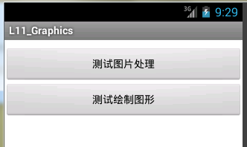
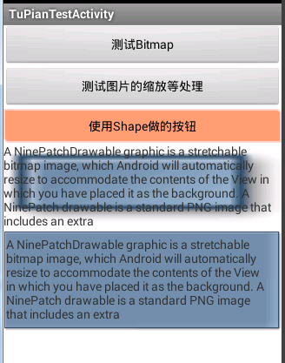
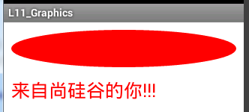
1. 理论概述
测试用例

Slide 6
2.1 操作图片
图片的读取与保存
加载图片得到bitmap对象
  BitmapFactory.decodeResource(Resources res, int id)
  BitmapFactory.decodeFile(String pathName)
将bitmap对象保存到SD卡
compress(CompressFormat format, int quality, OutputStream stream)
SD卡操作权限:
<uses-permission android:name="android.permission.WRITE_EXTERNAL_STORAGE" />

Slide 7

2.1 操作图片
图片的缩放/旋转/平移处理(了解)
在Android中, 可以通过Matrix来对图片进行缩放,旋转和平移的操作
Matrix: 矩阵(高数), 在图像处理方面，主要是用于平面的缩放、平移、旋转等操作
相关API:
  Matrix.postScale(float sx, float sy) : 缩放
  Matrix.postRotate(float degrees) : 旋转
  Matrix.postTranslate(float dx, float dy) : 平移
  Matrix.reset() : 清空重置
  ImageView.setImageMatrix(Matrix matrix) 设置图片的Matrix

Slide 8
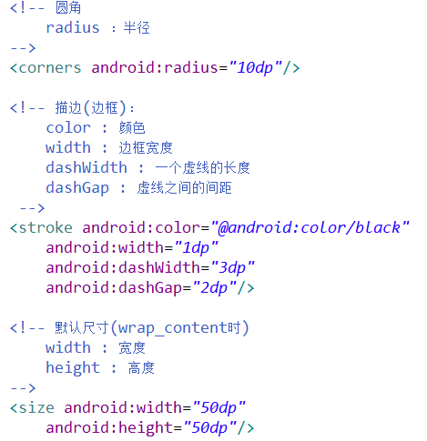
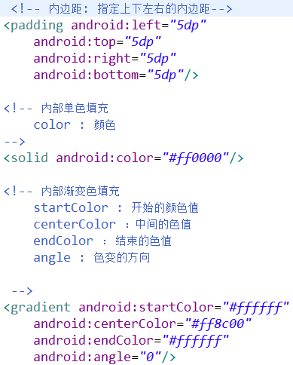
2.1 操作图片
Shape图形图片
在Android中, 可以通过<shap>来配置自定义图形, 这一技术在应用中比较常用

Slide 9
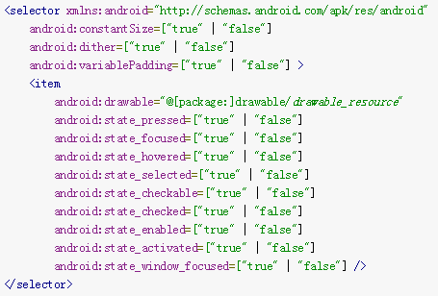
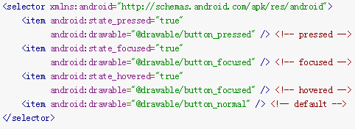
2.1 操作图片
Selector多状态图片
selector多状态图形在可以在正常,按下,选中等状态下显示不同的图形, 在应用中十分常用
在使用时可以把它的xml文件看作一个图片
它可以与图片或<shap>一起使用

Slide 10
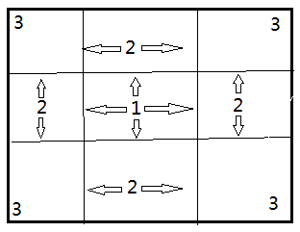
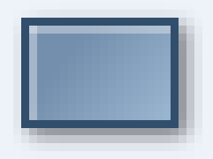
2.1 操作图片
9patch图片(.9.png)
.9.png图片是一种特别的png图片, 它在放大显示时不会失真
.9.png图片可以分为三种类型区域
  正中间区域: 可向水平和垂直方向复制扩展
  中上, 中下, 中左与中右区域: 只能向一个方向扩展
  四个角区域: 大小不会变化

Slide 11
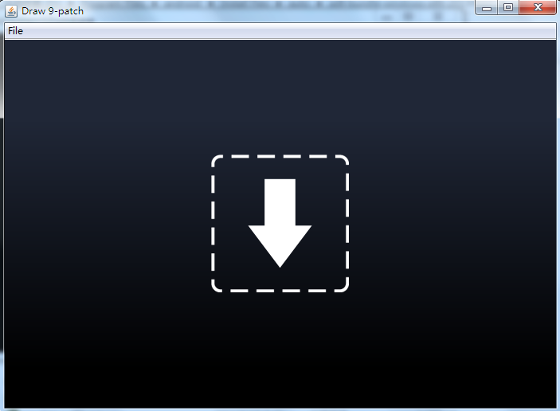
2.1 操作图片
制作.9.png图片
1. 准备.png图片
2. 在sdk的tools中启动draw9patch.bat

Slide 12
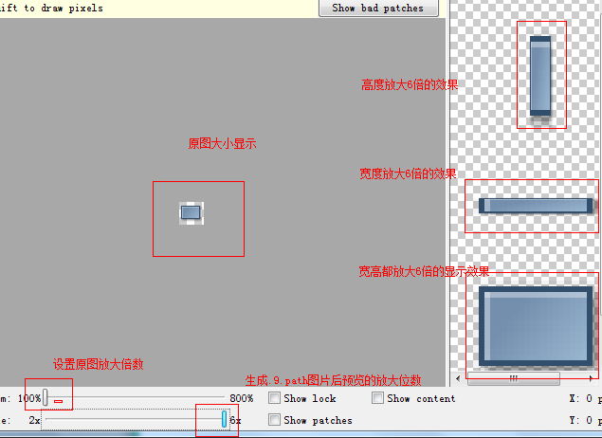
2.1 操作图片
制作.9.png图片
3. 用工具打开图片

Slide 13
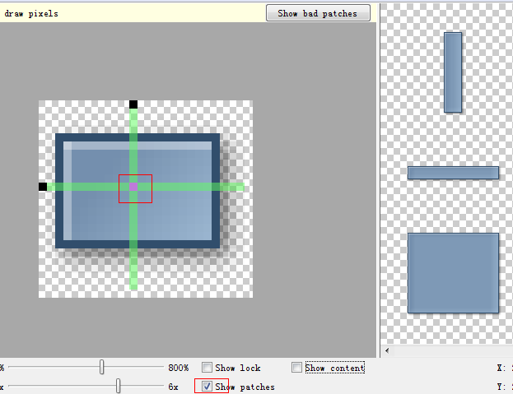
2.1 操作图片
制作.9.png图片
4. 指定拉伸区域(两条线交叉的点), 其它区域都为不可拉伸区域

Slide 14
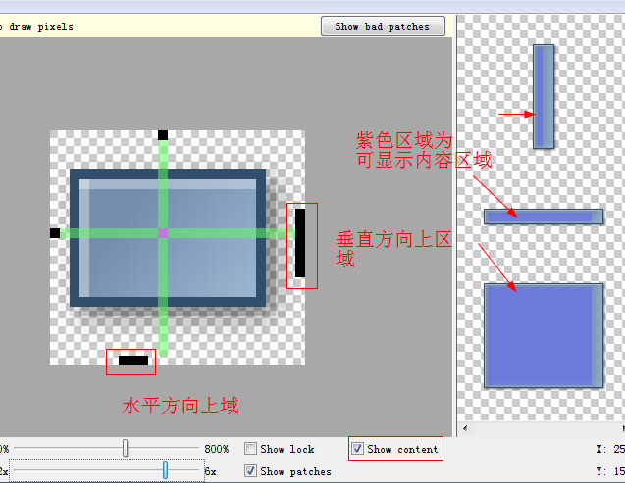
2.1 操作图片
制作.9.png图片
5. 设定可显示内容的区域(默认为所有扩展区域)

Slide 15
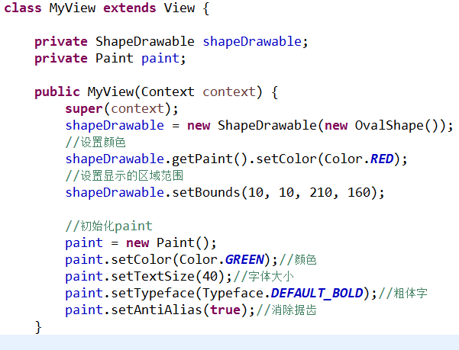
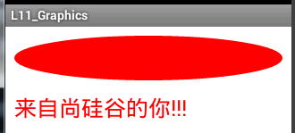
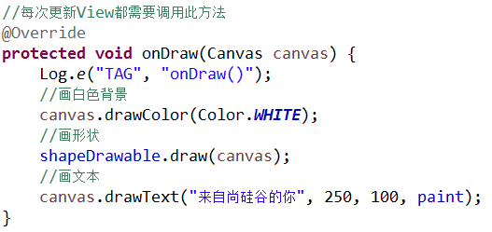
2.2 绘制自定义图形

Slide 16
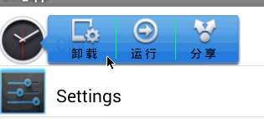
3. 应用练习
应用管理菜单
功能描述
  展示手机应用信息列表
  选择某个应用时, 显示PopupWindow菜单
功能描述
  使用PopupWindow显示菜单
  使用9Path图片
  使用selector+shape

Slide 17
3. 应用练习
相关API
PopupWindow
PopupWindow(View contentView, int width, int height)
  构造方法, 指定包含的视图，宽度和高度
showAsDropDown(View anchor, int xoff, int yoff)
  显示在指定视图的下面，指定视图，x轴和y轴上的偏移值
setBackgroundDrawable(Drawable background)
  设置背景图片， 必须设置，不然动画没作用
boolean isShowing()
  判断是否正在显示
dismiss()
  移除(显示界面上移除)

